Slide 1


MÓDULO DE ESGOTO

Slide 2

1 INFORMAÇÕES GERAIS SOBRE O SISTEMA E FORMULÁRIOS
Daniela Rocke
2 PREENCHIMENTO DOS DADOS DE CADASTRO
Arthur Chiaradia
SUMÁRIO
3 FORMULÁRIOS FINANCEIROS
Receitas e Cobranças / Despesas, Investimentos e Pessoal
Daniela Rocke
4 FORMULÁRIOS TÉCNICOS
Cobertura e Atendimento / Operacional
Victor Araujo
5 FORMULÁRIOS TÉCNICOS
Infraestrutura e Qualidade dos Serviços
Isabella Lima
6 MENU DE FUNCIONALIDADES
Glossário, Relatórios, Histórico e Atestado de Regularidade
Erick Nascimento
7 FINALIZAÇÃO DE PREENCHIMENTO
Erick Nascimento

Slide 3
Gravação da LIVE;
Ao final de cada bloco de informações, esclarecimentos;
Formulário de participação - fixado no Chat! Copiar e colar ele em uma nova aba para preenchê-lo;
Certificado e material de apoio (slide) serão enviados posteriormente por e-mail;
Atualização cadastral notificada via e-mail;
SINISA · Plano Municipal ou Regional
https://planos-sinisa.cidades.gov.br/ | Chat | Microsoft Teams
SINISA · Regularidade Municipal
https://regularidade-sinisa.cidades.gov.br/
Caso não tenha recebido, entrar em contato: sinisa.esgoto@cidades.gov.br e/ou sinisa.agua@cidades.gov.br
ORIENTAÇÕES
GERAIS

Slide 4
Previsão:
13 de maio a 03 de setembro
PERÍODO DA COLETA

Slide 5

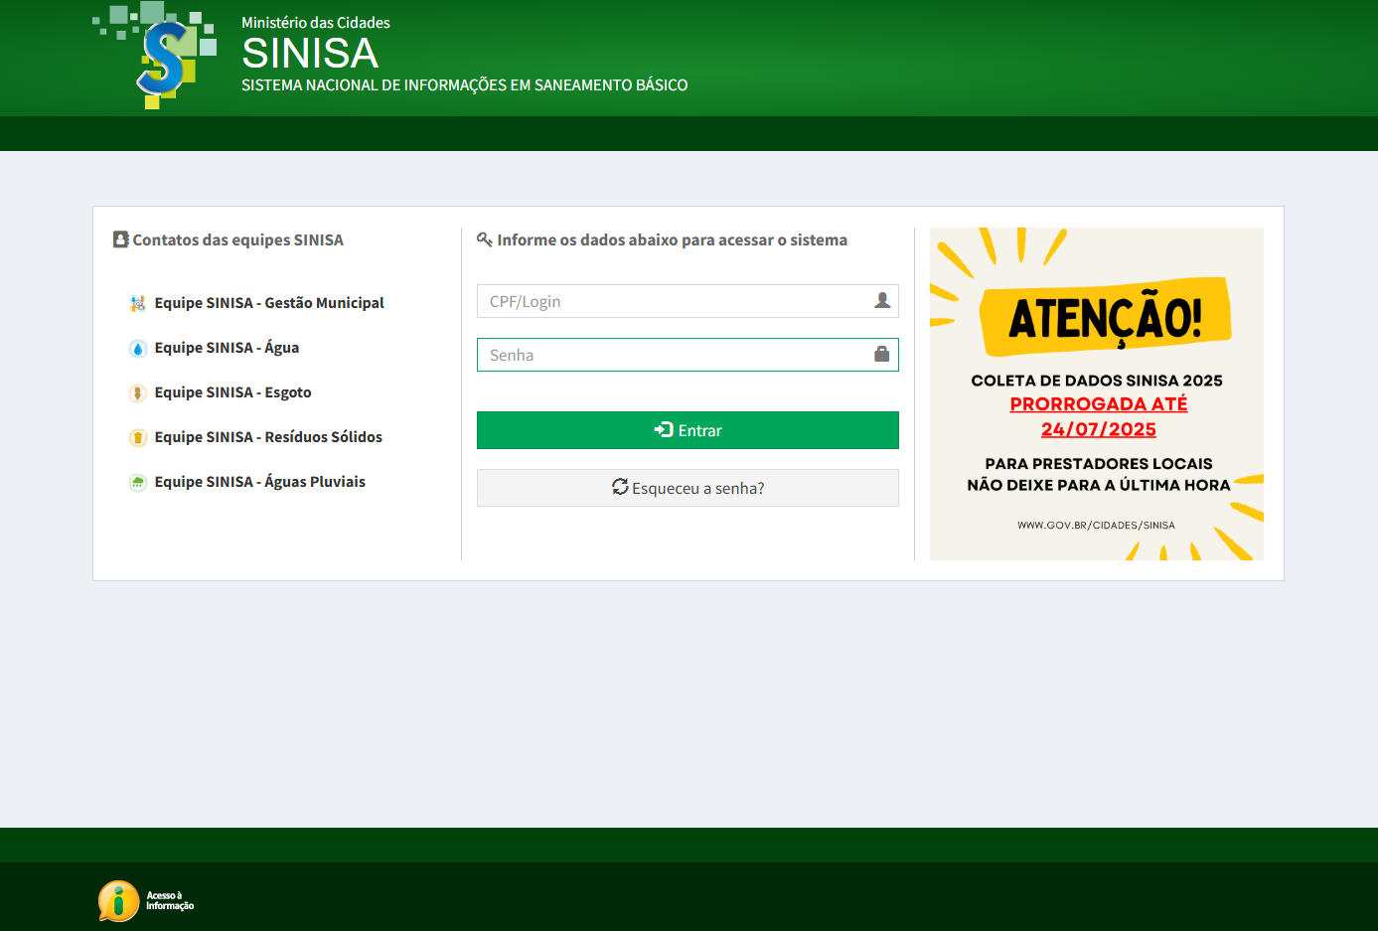
ACESSO AO SISTEMA
SISTEMA TEMPORARIAMENTE FECHADO
PROCESSO DE MELHORIAS

Slide 6
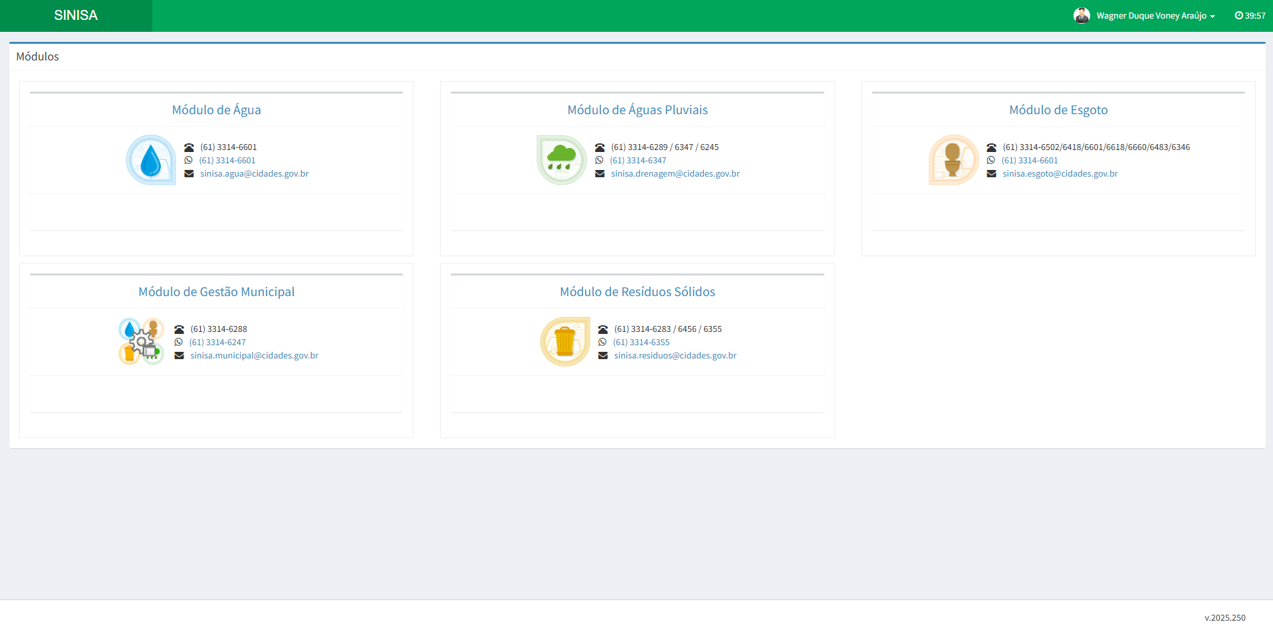
ACESSO AO MÓDULO
EQUIPES DISTINTAS
CADASTRAMENTO FEITO POR MÓDULO - PRIMEIRO ACESSO
MÓDULO CINZA

Slide 7
SISTEMAS SINISA
LOCAIS
REGIONAIS
Tela com a relação de todos os municípios atendidos
Exportação/Importação de planilhas -> Cuidado com o formato!!
Atendimento e Delegação - Com Delegação e sem Atendimento

Slide 8

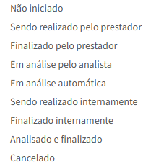

INFORMAÇÕES GERAIS (TODOS OS FORMULÁRIOS
GLOSSÁRIO NO MENU LATERAL ESQUERDO - > RELATÓRIOS
ANÁLISE MANUAL
SOLICITAÇÃO DE FINALIZAÇÃO INTERNA
EXPERIÊNCIA/ESTUDO DE CASO
CANCELADO
DIZ RESPEITO À AUSÊNCIA DE PREENCHIMENTO MÍNIMO PARA PUBLICAÇÃO DE DADOS E INDICADORES

Slide 9
INFORMAÇÕES GERAIS
PREENCHIMENTO MÍNIMO: TODAS AS INFORMAÇÕES OBRIGATÓRIAS
IMPRESSÃO E ARQUIVO EM EXCEL COM OS DADOS DO FORMULÁRIO
SALVAMENTO DAS INFORMAÇÕES: SALVAR SEMPRE QUE INCLUIR INFORMAÇÕES

Slide 10

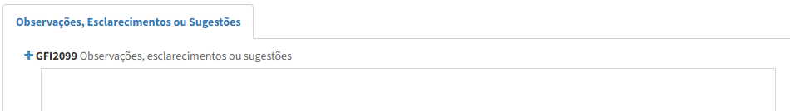
INFORMAÇÕES GERAIS
TUTORIAL (GERAL), DESCRIÇÃO DE CADA CAMPO A SER PREENCHIDO E IDICAÇÃO DE INFORMAÇÃO OBRIGATÓRIA
TODOS OS FORMULÁRIOS POSSUEM UM CAMPO DE OBSERVAÇÕES, ESCLARECIMENTOS E SUGESTÕES

Slide 11
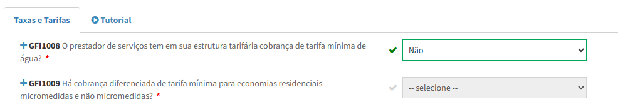
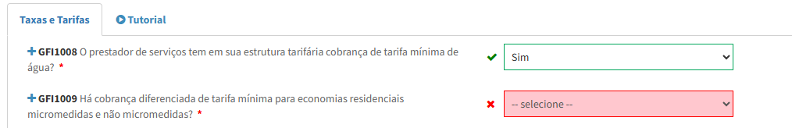
INFORMAÇÕES GERAIS
CAMPOS DE DEPENDÊNCIA

Slide 12
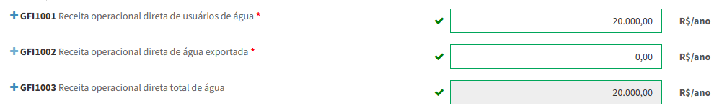
INFORMAÇÕES GERAIS
CAMPOS DE INFORMAÇÕES TOTALIZADORA

Slide 13
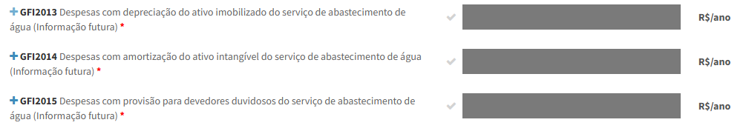
INFORMAÇÕES GERAIS
CAMPOS DE INFORMAÇÕES FUTURAS
​
​
​
​
IMPORTANTE!!​
​
INFORMAÇÃO PREENCHIDA COM "0" OU DEIXAR O CAMPO "EM BRANCO"

Slide 14
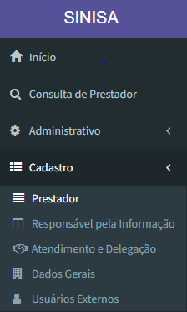
CADASTRO
Ao acessar o sistema, à esquerda da página, o usuário poderá visualizar os itens do Menu.
Os itens que compõem o Menu são:
Notes:
Bom dia, prazer em conhecer vocês, me chamo Arthur e vou abordar com vocês a parte de cadastro do sistema.
Bom, em primeiro lugar, a parte de cadastro subdivide-se nesses tópicos abaixo, tais são, prestador, responsável pela informação, atendimento e delegação, dados gerais e usuários externos.

Slide 15
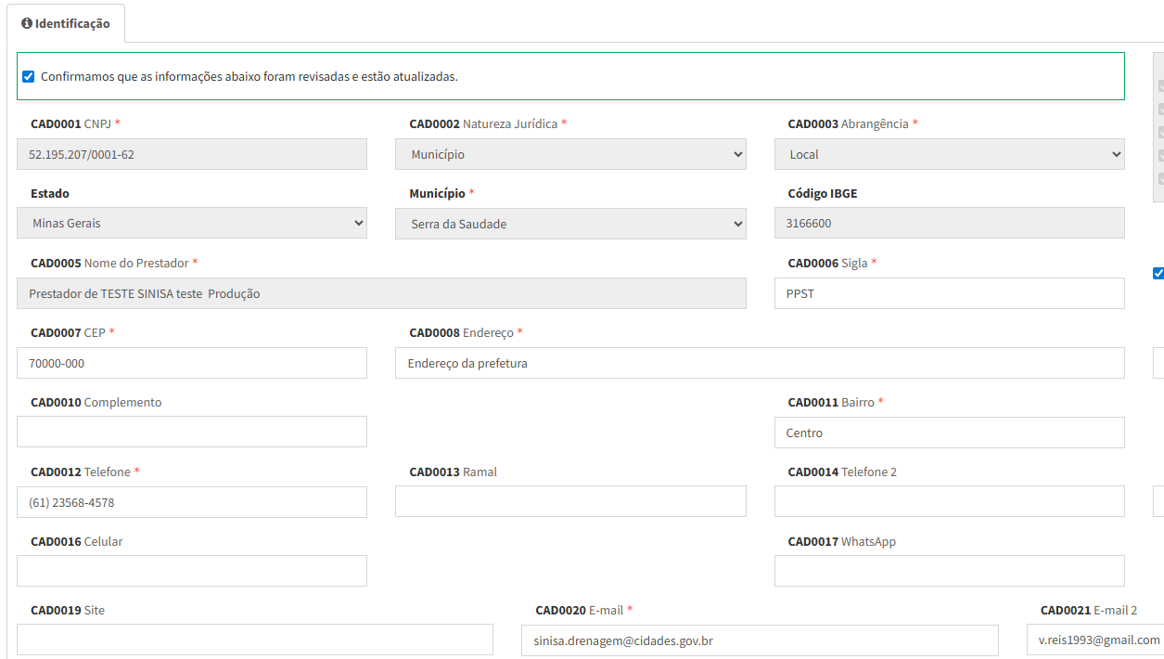
CADASTRO
1.1. PRESTADOR
Informações relacionadas ao cadastro do prestador de serviço e do mandatário;
Notes:
O dados são enviados por e-mail por vocês e são cadastrados internamento pela equipe do SINISA.
OBS: Dados em cinza não podem ser alterados.

Slide 16
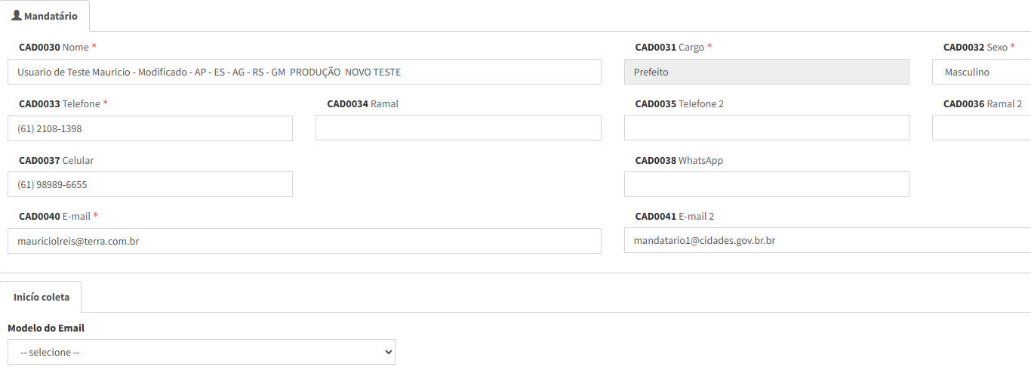
Notes:
O mandatário é o dirigente responsável, com o cargo maior, por exemplo, sendo o prefeito do município ou o presidente da empresa, no caso de empresas privadas

Slide 17
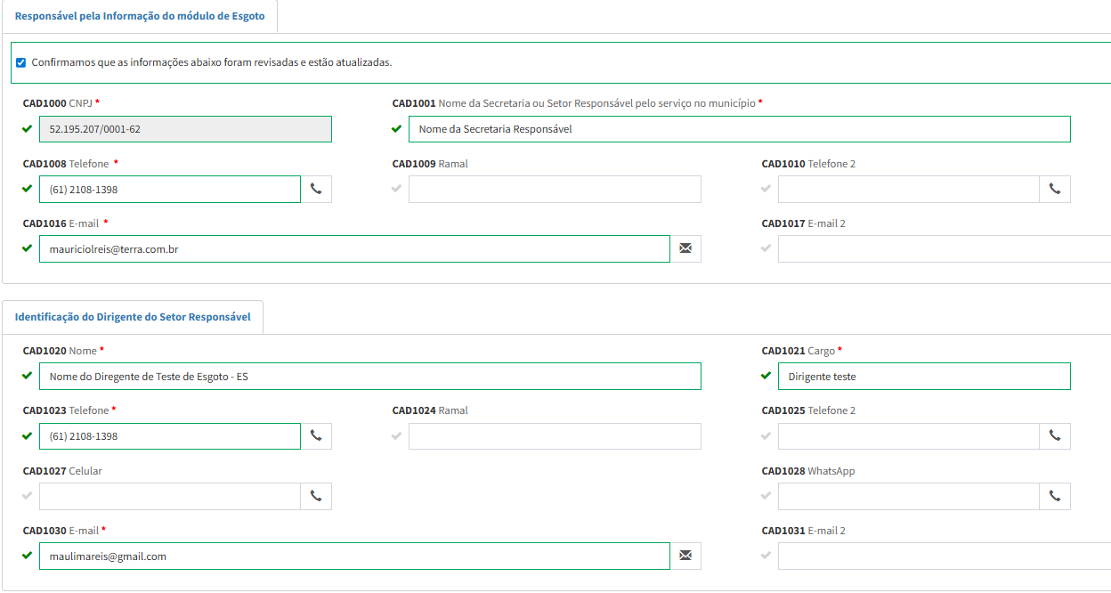
CADASTRO
1.2. RESPONSÁVEL PELA INFORMAÇÃO
Notes:
Responsável pela Informação - setor responsável pela informação.
identificação do dirigente do setor responsável.

Slide 18
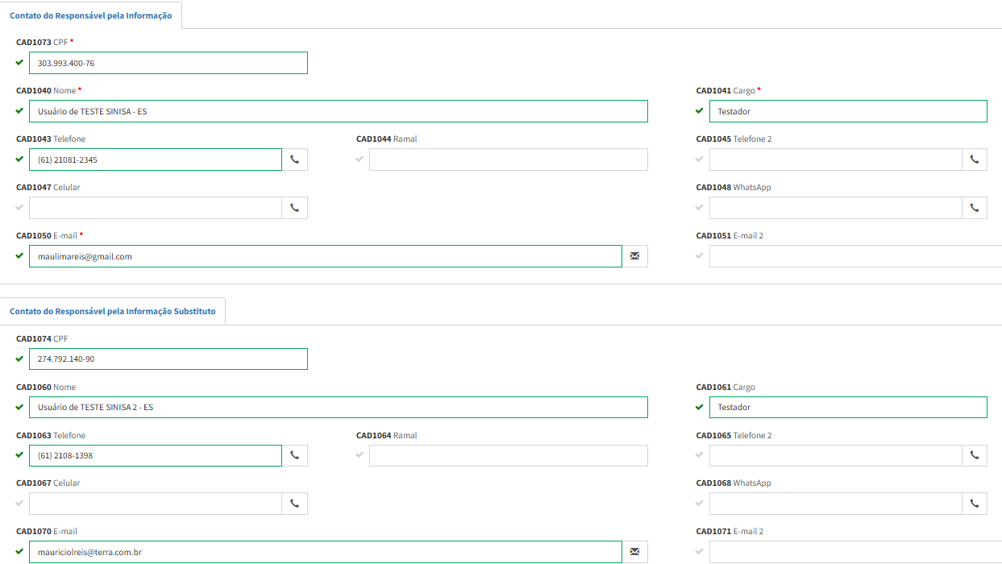
1.2. RESPONSÁVEL PELA INFORMAÇÃO
Notes:
o responsável pela informação, que é a pessoa que vai preencher e finalizar os formulários
contato do responsável pela informação substituto.

Slide 19
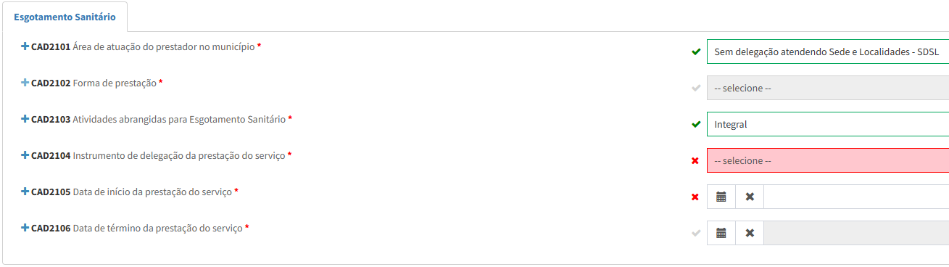
CADASTRO
1.3. ATENDIMENTO E DELEGAÇÃO
Em atendimento e Delegação, o prestador deve informar dados sobre:
Notes:
Essas informações já vêm pre preenchidas e, os prestadores que já forem cadastrados nos sistemas, deverão checar apenas se as informações estão atualizadas
area de atuação - com ou sem delegação e se atende em sede, localidades ou nos dois
- para prestadores REGIONAIS, caso haja delegação mas o prestador ainda não esteja atendendo com rede (fase de implantação de rede), existe a opção de COM DELEGAÇÃO, SEM ATENDIMENTO.
forma de prestação – varia de acordo com a natureza jurídica
*Frisar que pode recorrer ao glossário ou no +
Atividades abrangidas – Integral – responsável pelo transporte e tratamento – Parcial - Responsável ou pelo tratamento ou pelo transporte
Instrumento de delegação da prestação do serviço - Se é por concessão , inexistente ou outro.

Slide 20
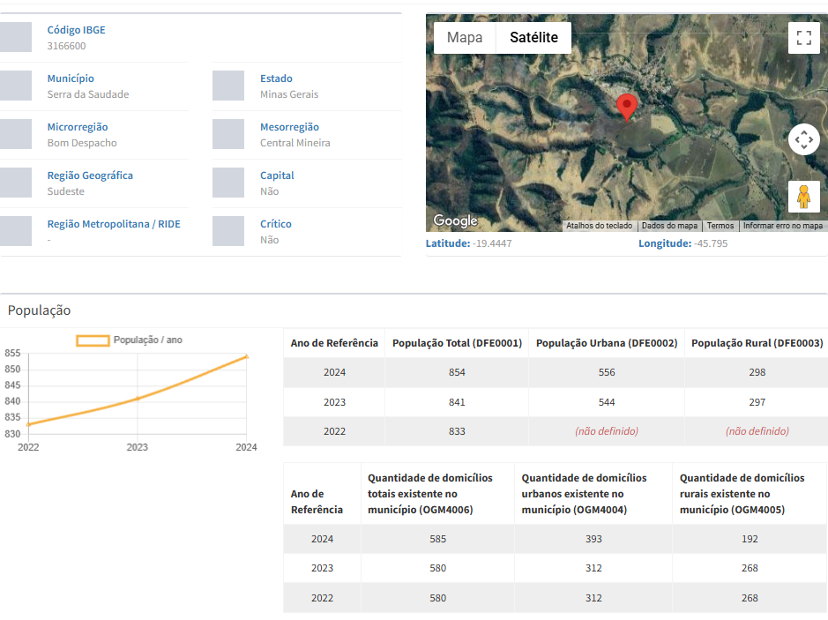
CADASTRO
1.4. DADOS GERAIS
O usuário pode consultar os dados de Fonte Externa que caracterizam o município, como população total, a população urbana, a população rural, a área do município, a região geográfica e a região metropolitana.
Notes:
Formulário de consulta.
são estimados de acordo com os indicativos do IBGE,
Nota Técnica nº 8/2025/CGGI-SNSA-MCID/DCOT-MCID/SNSA-MCID-MCID .

Slide 21
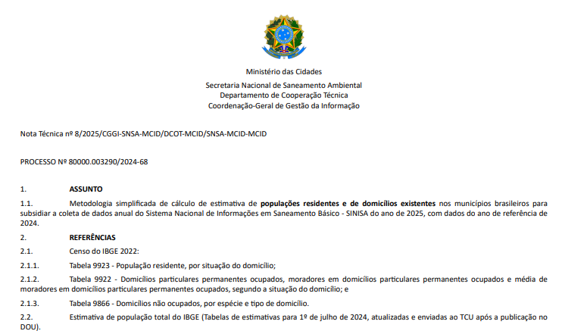
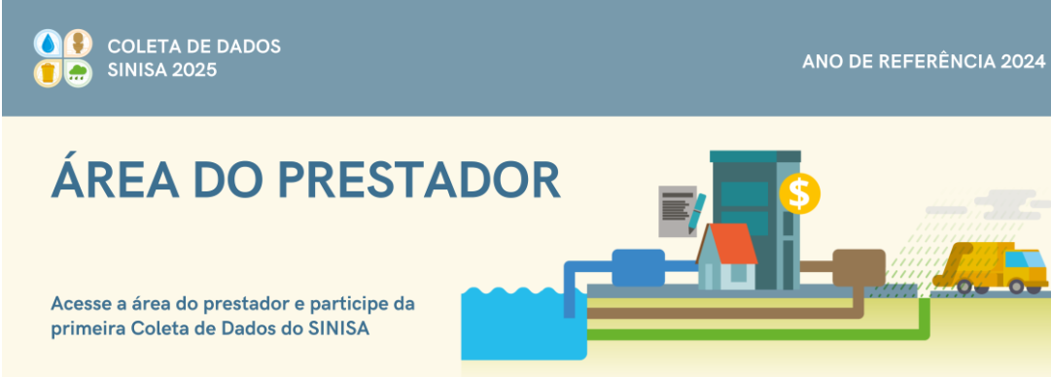
CADASTRO
1.4. DADOS GERAIS
​
No caso das prestadoras regionais, só é possível consultar no sistema, os dados do município que está sendo acessado no momento da consulta, porém, estamos desenvolvendo o sistema para que, no futuro, seja possível consultar todos os municípios que estejam sob sua jurisdição.
OBS: Para acessar a nota técnica, entrar na página do SINISA e clicar em "Área do Prestador":
​

Slide 22
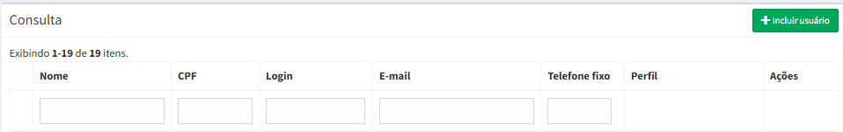
CADASTRO
1.5. USUÁRIOS EXTERNOS
Em Usuários Externos, será aberta uma lista com todos os usuários vinculados ao prestador e seus respectivos perfis (responsável pelo preenchimento, auxiliar de preenchimento e consulta externa).
O usuário vinculado pode ter três perfis diferentes:
1) O responsável pela informação faz o preenchimento das informações e é responsável por finalizar o preenchimento dos formulários.
2) O auxiliar de preenchimento auxilia no preenchimento das informações, porém, não pode finalizar o preenchimento dos formulários.
3) O Regulador tem permissão para acessar e observar as informações do prestador, porém, não pode alterá-las ou finalizar o preenchimento dos formulários.
OBS: Recomendamos que seja sempre utilizado e-mail institucional e, além disso, que não seja cadastrado o mesmo e-mail para vários usuários, poris os dados podem se perder.

Slide 23

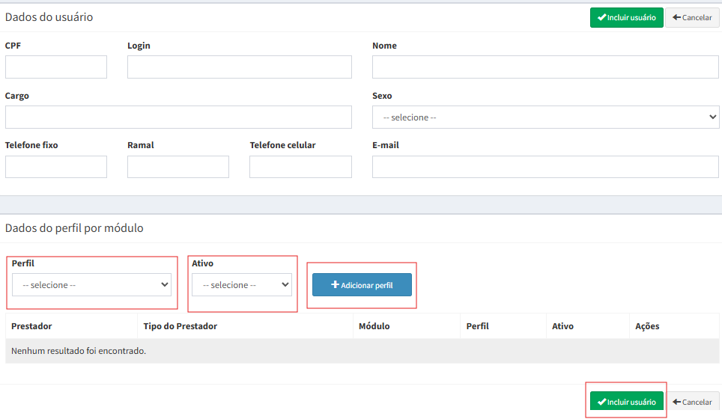
CADASTRO
1.5. USUÁRIOS EXTERNOS
Ao ingressar em "usuários Externos", é necessário clicar em no canto superior ao lado direito da página.
Após preenchimento dos dados, clicar em "adicionar perfil" e em "incluir usuário" será enviado um e-mail automático com login e senha temporária para o novo usuário:
Após finalizar, o novo usuário receberá um e-mail com as informações necessárias para o acesso ao sistema.
O login pode ser efetuado utilizando o CPF ou o login definido. Caso o e-mail não seja encontrado, solicitamos que envie um e-mail para a equipe de suporte do SINISA-Água.
Também é possível visualizar e modificar os dados de um usuário, bem como desativá-lo, utilizando os botões na lista de consulta de usuários cadastrados:

Slide 24
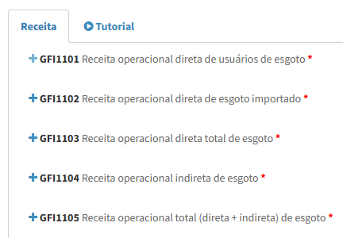
2. FORMULÁRIOS FINANCEIROS
2.1. RECEITAS E COBRANÇAS
RATEIO DAS INFORMAÇÕES (Art. 18 – Lei 11.445/2007)
ESSES CAMPOS PODEM SER IGUAIS A "0", PORÉM FIQUEM ATENTOS COM A COERÊNIA DESSAS INFORMAÇÕES COM AS DE OUTROS FORMULÁRIOS

Slide 25
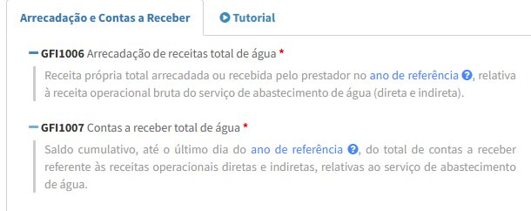
2. FORMULÁRIOS FINANCEIROS
2.1. RECEITAS E COBRANÇAS
ARRECADAÇÃO: VALOR EFETIVAMENTE RECEBIDO REFERENTE AO VALOR QUE FOI FATURADO (GERALMENTE É MENOR QUE O VALOR DAS RECEITAS)
CONTAS A RECEBER: VALOR ACUMULADO DE CONTAS NÃO PAGAS

Slide 26
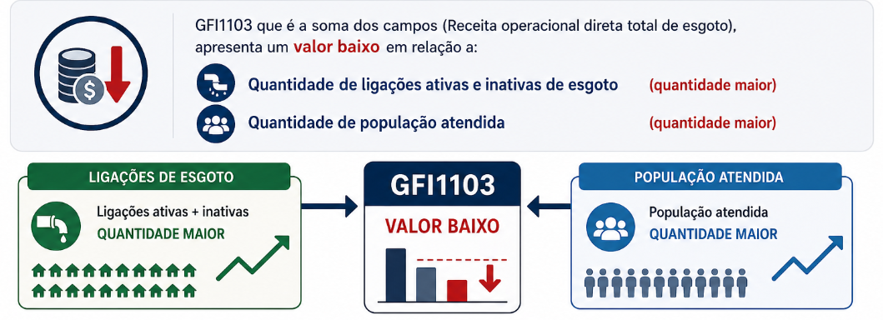
2. FORMULÁRIOS FINANCEIROS
2.1. RECEITAS E COBRANÇAS
ERROS/INCONSISTÊNCIAS RECORRENTES

Slide 27
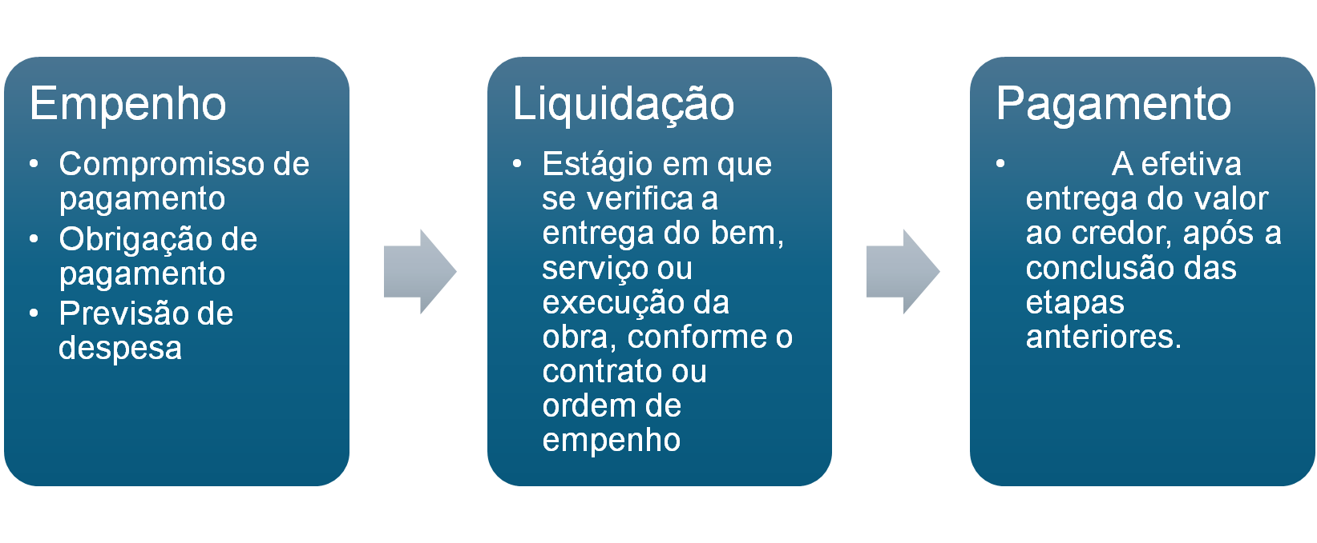
2. FORMULÁRIOS FINANCEIROS
2.2. DESPESAS, INVESTIMENTOS E PESSOAL
PRINCÍPIO DA COMPETÊNCIA (CONTABILIDADE SOCIETÁRIA): EMPRESA PRIVADA, SOCIEDADE DE ECONOMIA MISTA, EMPRESA PÚBLICA, ASSOCIAÇÃO PRIVADA
VALOR LIQUIDADO (CONTABILIDADE PÚBLICA): MUNICÍPIO (PREFEITURA), AUTARQUIA

Slide 28
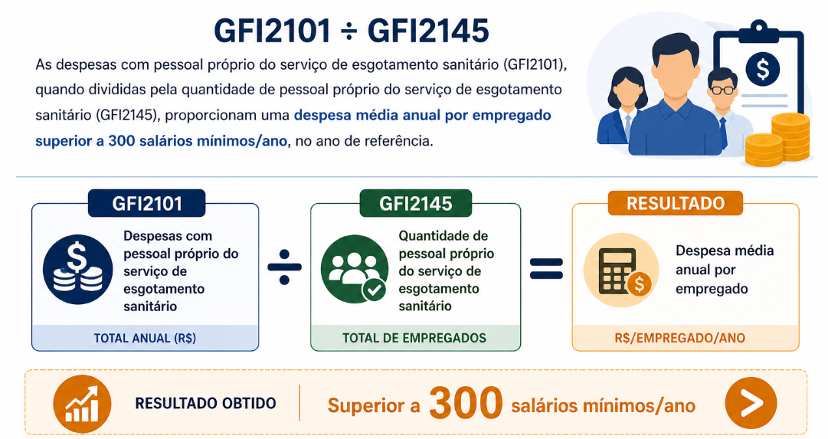
2. FORMULÁRIOS FINANCEIROS
2.2. DESPESAS, INVESTIMENTOS E PESSOAL
ERROS/INCONSISTÊNCIAS RECORRENTES

Slide 29
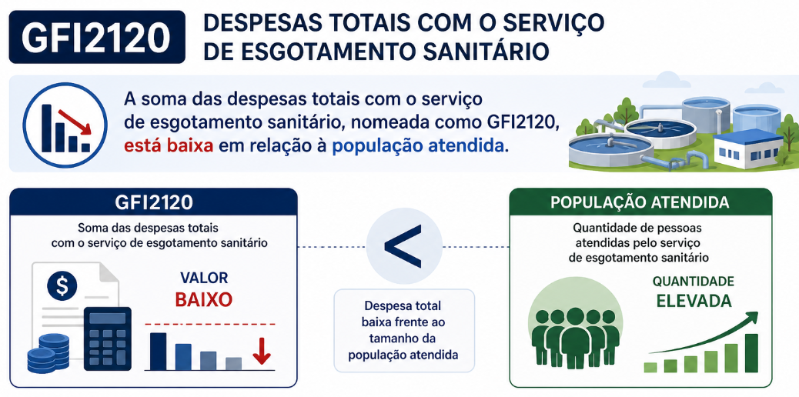
2. FORMULÁRIOS FINANCEIROS
2.2. DESPESAS, INVESTIMENTOS E PESSOAL
ERROS/INCONSISTÊNCIAS RECORRENTES

Slide 30
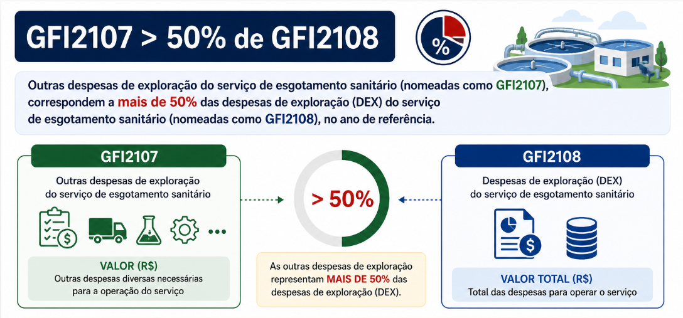
2. FORMULÁRIOS FINANCEIROS
2.2. DESPESAS, INVESTIMENTOS E PESSOAL
ERROS/INCONSISTÊNCIAS RECORRENTES

Slide 31
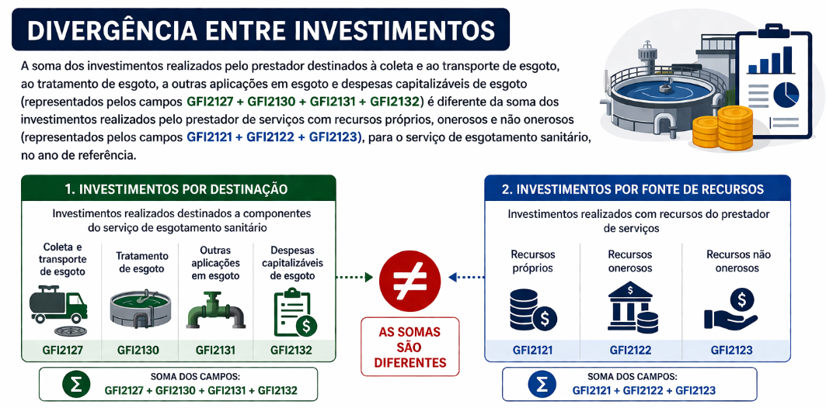
2. FORMULÁRIOS FINANCEIROS
2.2. DESPESAS, INVESTIMENTOS E PESSOAL
ERROS/INCONSISTÊNCIAS RECORRENTES

Slide 32
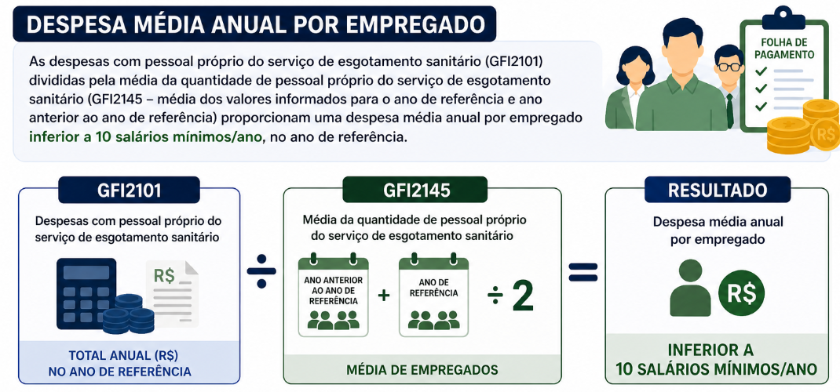
2. FORMULÁRIOS FINANCEIROS
2.2. DESPESAS, INVESTIMENTOS E PESSOAL
ERROS/INCONSISTÊNCIAS RECORRENTES

Slide 33
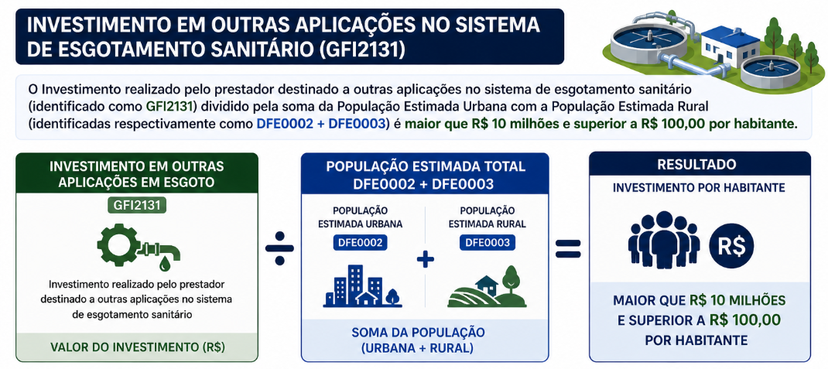
2. FORMULÁRIOS FINANCEIROS
2.2. DESPESAS, INVESTIMENTOS E PESSOAL
ERROS/INCONSISTÊNCIAS RECORRENTES
2.3. FORMULÁRIO DE BALANÇO
MÓDULO DE ÁGUA - MUNICÍPIOS E AUTARQUIAS NÃO PREENCHEM

Slide 34
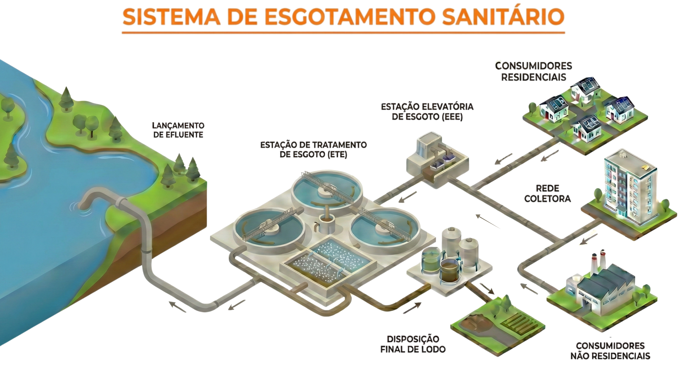
3. FORMULÁRIOS TÉCNICOS
Notes:
Comentar sobre preenchimento apenas por quem possui rede.
Possibilidade de preencher esgoto e soluções alternativas em GM.

Slide 35
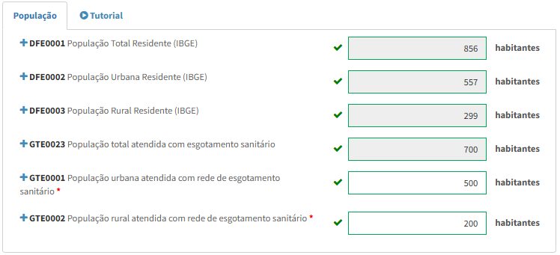
3. FORMULÁRIOS TÉCNICOS
3.1. COBERTURA E ATENDIMENTO
Notes:
Estimativas IBGE.

Slide 36
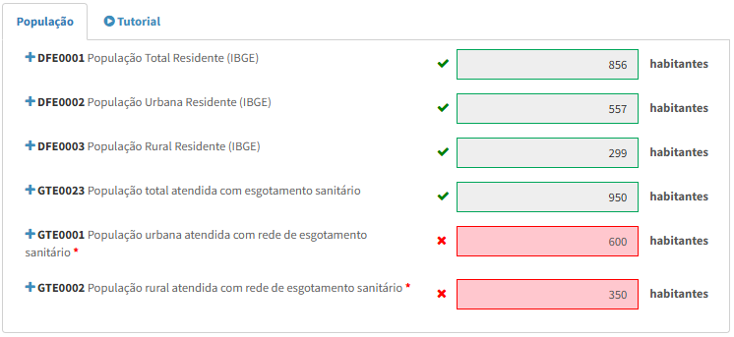

Slide 37
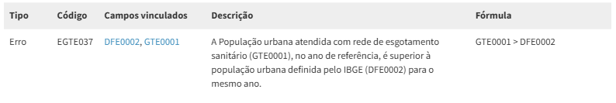
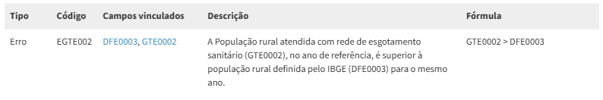

Slide 38
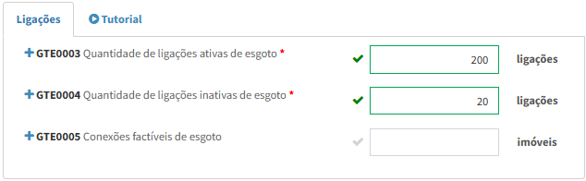
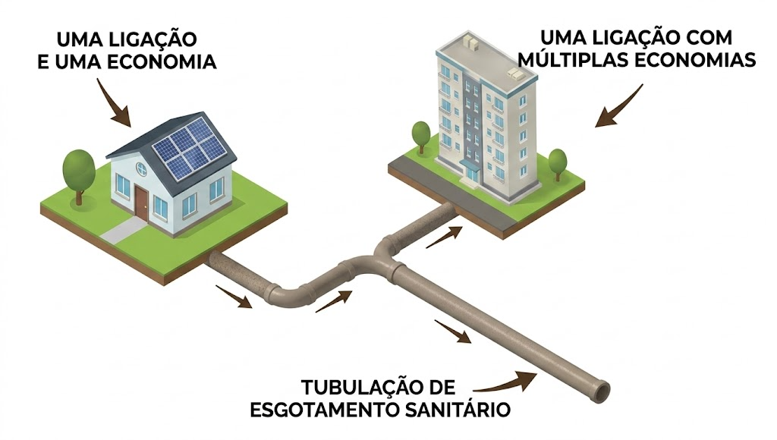
Ligações ≤ Economias

Slide 39
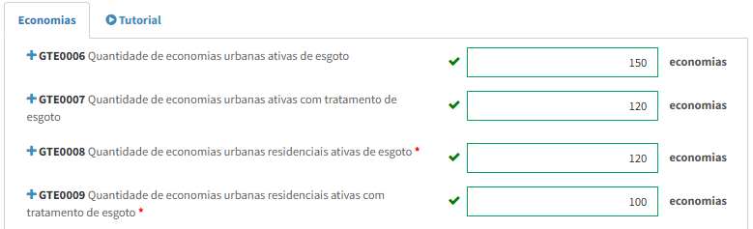
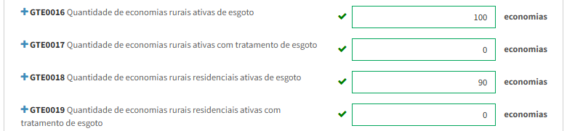
Relação entre economias e domicílios;
Melhoria para prestadores regionais.

Slide 40
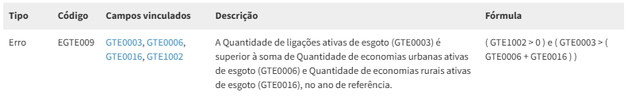

Slide 41
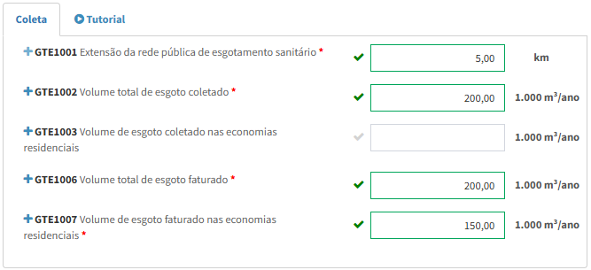
3. FORMULÁRIOS TÉCNICOS
3.2. OPERACIONAL
ATENÇÃO!
Necessidade de conversão da unidade.
m³ = 1000 litros

Slide 42
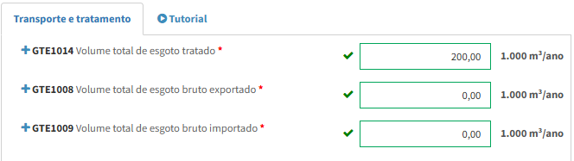
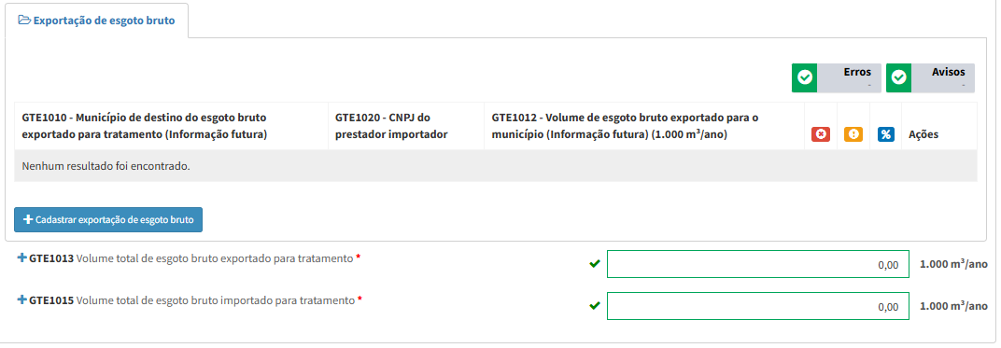

Slide 43
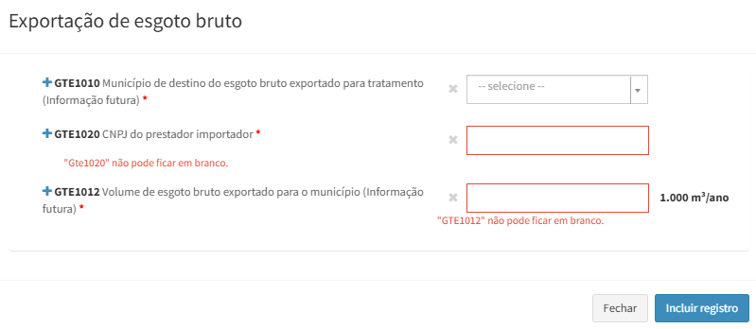

Slide 44
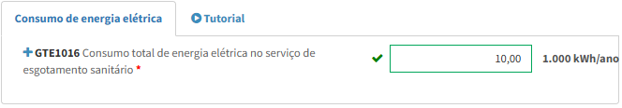
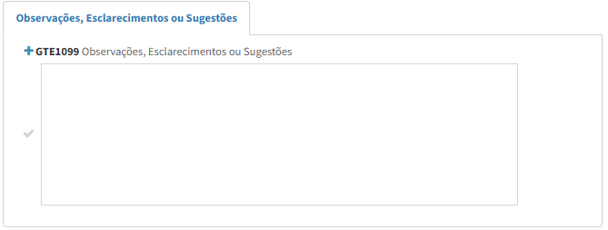

Slide 45
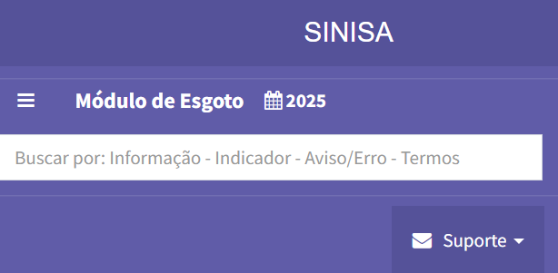

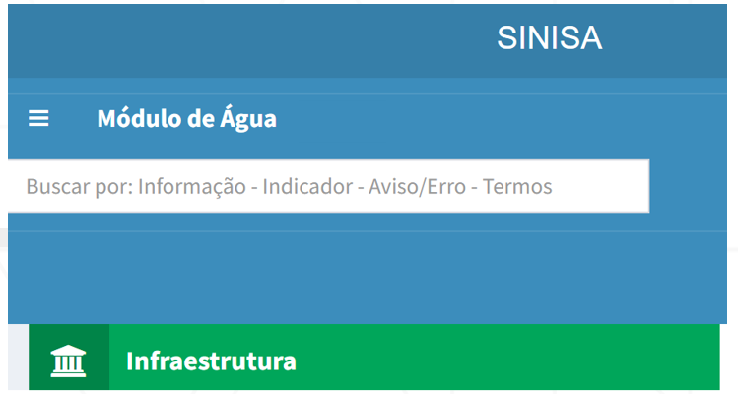
3. FORMULÁRIOS TÉCNICOS
3.3. INFRAESTRUTURA

Slide 46

As informações já cadastradas na coleta anterior foram carregadas no sistema.
FORMA DE COLETA E HISTÓRICO DOS DADOS
Os prestadores agora devem revisar e atualizar os dados já existentes no formulário de infraestrutura.
TRATAMENTO
DE ESGOTO
INFRAESTRUTURAS CONSIDERADAS
ETES
REGIONAL X LOCAL
Se houver qualquer alteração nas informações, como inclusão de novas ETEs, entrar em contato conosco.

Slide 47
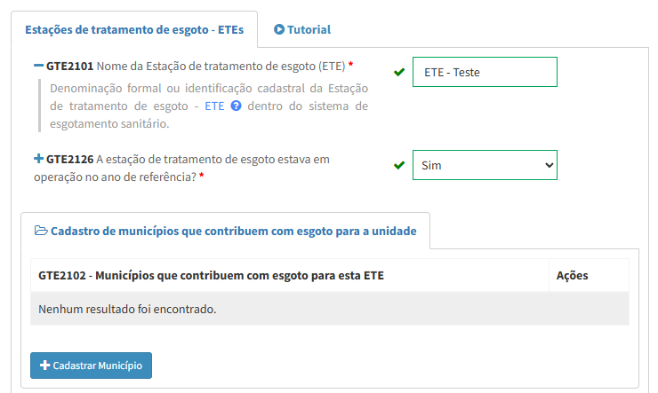
3. FORMULÁRIOS TÉCNICOS
3.3. INFRAESTRUTURA

Slide 48
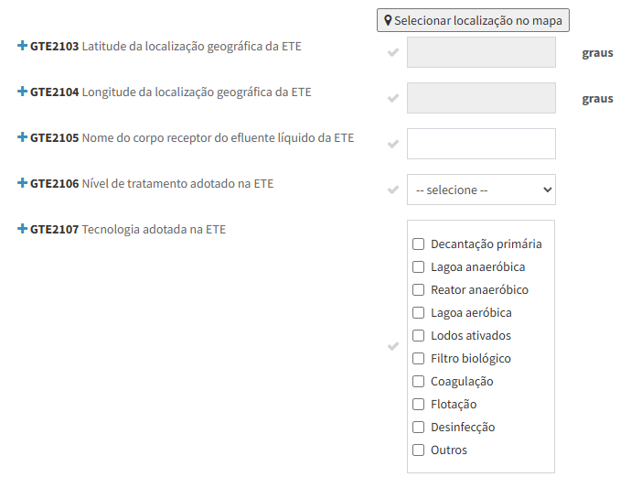

3. FORMULÁRIOS TÉCNICOS
3.3. INFRAESTRUTURA
7 CASAS DECIMAIS
Situação atual:
Prestadores locais: realizam a marcação diretamente no mapa dentro do sistema.
Prestadores regionais: conseguem inserir os valores manualmente.
EM ANÁLISE INTERNA

Slide 49
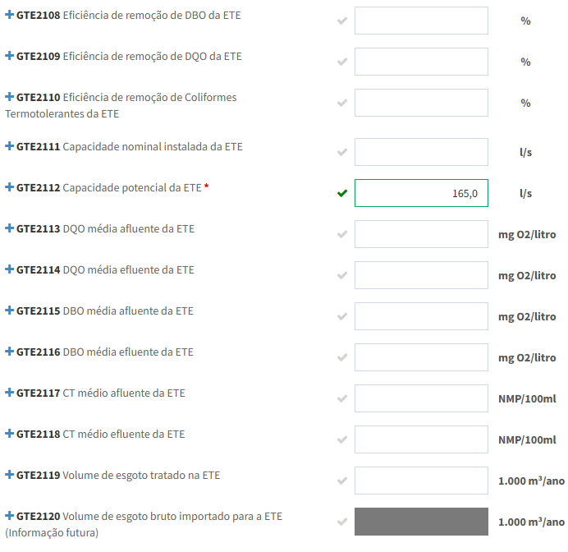
3. FORMULÁRIOS TÉCNICOS
3.3. INFRAESTRUTURA
Situação atual:
O campo obrigatório é o de capacidade potencial.
Está em avaliação a inclusão de outros parâmetros, como a capacidade efetiva (mais próxima da operação real).
EM ANÁLISE INTERNA

Slide 50
3. FORMULÁRIOS TÉCNICOS
3.3. INFRAESTRUTURA
Importância do preenchimento das informações não obrigatórias (exemplos: DQO, DBO e CT) sempre que esse monitoramento estiver disponível.

Slide 51

3. FORMULÁRIOS TÉCNICOS
3.3. INFRAESTRUTURA

Slide 52

3. FORMULÁRIOS TÉCNICOS
3.4. QUALIDADE DOS SERVIÇOS

Slide 53

3. FORMULÁRIOS TÉCNICOS
3.4. QUALIDADE DOS SERVIÇOS

Slide 54



3. FORMULÁRIOS TÉCNICOS
3.4. QUALIDADE DOS SERVIÇOS

Slide 55

3. FORMULÁRIOS TÉCNICOS
3.4. QUALIDADE DOS SERVIÇOS

Slide 56

3. FORMULÁRIOS TÉCNICOS
3.4. QUALIDADE DOS SERVIÇOS
Em caso de dúvidas, recomendamos consultar a descrição dos campos ou entrar em contato conosco para esclarecimentos.

Slide 57

4. RELATÓRIOS

Slide 58
4. RELATÓRIOS
4.1. GLOSSÁRIOS DE INFORMAÇÕES

Slide 59


Slide 60


4. RELATÓRIOS
4.1. GLOSSÁRIOS DE INFORMAÇÕES​
Quando devo utilizar o "Glossário de Informações"?
Quando houver dúvidas em relação ao preenchimento do campo do formulário.

Slide 61

4. RELATÓRIOS
4.2. RELATÓRIO DE INDICADORES
O Relatório de Indicadores serve para ver o cálculo do indicador, presente em sua ficha técnica.

Slide 62
4. RELATÓRIOS
4.3. GLOSSÁRIOS DE TERMOS TÉCNICOS
No Glossário de Termos Técnicos, é possível consultar alguns conceitos que aparecem ao longo dos formulários.

Slide 63
4. RELATÓRIOS
4.4. GLOSSÁRIOS DE AVISOS E ERROS
O Glossário de Avisos e Erros serve para que o prestador verifique a que se refere o aviso e/ou o erro que aparece durante o preenchimento.

Slide 64

4. RELATÓRIOS
4.5. HISTÓRICO DE PREENCHIMENTO

Slide 65

4. RELATÓRIOS
4.6. ATESTADO DE REGULARIDADE ANTERIOR
Na aba de Certificado de Regularidade (Atestado) Anterior, o prestador poderá emitir a certidão de adimplência referente ao ano anterior. O Certificado de Regularidade (Atestado) é referente somente ao MÓDULO.

Slide 66

5. FINALIZAR PREENCHIMENTO
Na aba de Finalizar Preenchimento, o prestador poderá conferir como está a situação do preenchimento, bem como a avaliação pela equipe técnica do SINISA. Além disso, poderá realizar o downlaod dos arquivos da coleta e comprovante de preenchimento.

Slide 67
A equipe de Esgotamento Sanitário (Módulo ESGOTO) do SINISA está à disposição!
E-mail: sinisa.esgoto@cidades.gov.br
Telefones fixos: (61) 3774-6262 / 6270 / 6271
WhatsApp (Água): (61) 3774-6284

